Slide 1
Diskuzní fórum k aktuálním otázkám energetiky
4. červen, 2018
Barbora Vondrušková

Slide 2
DISKUTOVANÉ BODY
AGENDA
Energetický mix dle aktualizované SEK
Plnění OZE cíle
Plnění EED cíle
Překryvy ohrožují nákladovou efektivitu dekarbonizace

Slide 3
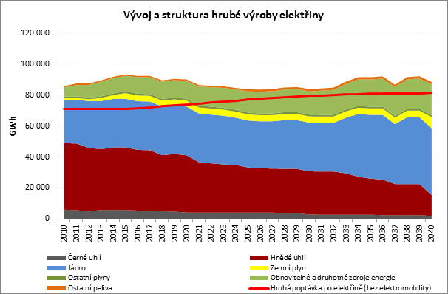
ASEK POČÍTÁ S NÁRŮSTEM VÝROBY Z JÁDRA, OZE A PLYNU NA ÚKOR UHLÍ
Změna palivového mixu
GWh
  2030:
    Jádro stabilní výroba (31,5 TWh)
    OZE nárůst o 49% vůči 2015 (z 10,1 TWh na 15,1 TWh)
    Plyn víceméně stabilní (+12%, nárůst z 3,6 TWh ve 2015 na 4 TWh)
    Uhlí pokles o 33% vůči 2015 (z 46,2 TWh na 30,8 TWh)
  2040:
    Jádro nárůst o 37% vůči 2015 (z 31,5 TWh na 43,2 TWh)
    OZE nárůst o 99% vůči 2015 (z 10,1 TWh na 20,2 TWh)
    Plyn nárůst o 96% vůči 2015 (z 3,6 TWh na 7,1 TWh)
    Uhlí pokles o 66% vůči 2015 (z 46,2 TWh na 15,5 TWh)
  Poptávka: mírný růst (průměrně 0,7% ročně), což už zahrnuje závazek úspor do 2020
    Ambiciózní účinnostní cíl pro 2030 vytvoří další tlak na úspory a tedy i na růst poptávky
Realistický scénář ASEK, změny jsou oproti roku 2015.

Slide 4
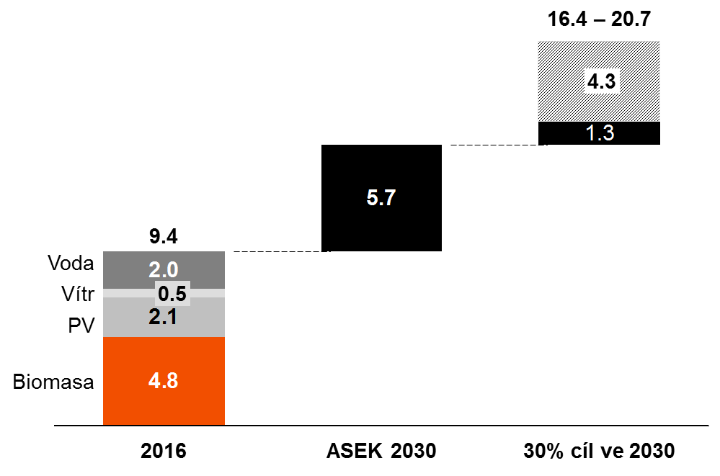
potřebný Nárůst výroby z oze pro splnění 2030 může být až dvojnásobný v porovnání s předpokladem v aseku
Možný vývoj výroby elektřiny z OZE v ČR
TWh/rok
  OZE cíl je definován na EU úrovni, členské státy však ve svých národních klimaticko-energetických plánech budou muset definovat závazek a zdůvodnit, že dostatečně přispívá k EU cíli
  Dopočítat cíl pro ČR pro 2030 lze udělat různými způsoby*, což vede k rozpětí 7 až 10 TWh z OZE navíc nad současnou úroveň, resp. 1,3 až 4,3 TWh nad ASEK
  Pro diskuse s EK bude hrát roli i zdánlivá „technikálie“: výpočet může být založen na závazku vůči EU (13% podíl OZE ve 2020), nebo na aktuálním národním akčním plánu (jenž předpokládá 15,3% podíl OZE ve 2020)
  * Možné způsoby stanovení 2030 cíle pro OZE v elektřině:
  Proporční způsob výpočtu vychází z oficiálního závazku 13% OZE ve 2020 v proporci s EU cílem 20% (tedy 1 p.p. evropského cíle odpovídá 0,65 p.p. cíle pro ČR) a analogicky i pro sektor elektřiny
  Přírůstkový způsob výpočtu cíle vychází z aktuálního 2020 cíle pro OZE v elektřině (15,2%) a porovnává potřebu přírůstku OZE mezi 2020 a 2030 na základě poměru přírůstků v aktuální dekádě (mezi 2010 a 2020)

Slide 5
Splnění závazků plynoucích z EED 2030 od členských států vyžaduje zásadní investice do úsporných opatření
Investiční náklady potřebné pro dosažení závazků z EED 2030 (33% pokles spotřeby konečné energie nebo 1,5% nových úsporných opatření ročně)
% HDP 2017
33% cíl > 1,5% ročních úspor
1,5% ročních úspor > 33% cíl
  EK odhaduje průměrný náklad na uspořený PJ okolo 10 mld EUR, což už je dnes dražší i v porovnání s náklady na nové OZE (aukce na vítr a PV v Německu vychází po přepočtu na 25 let mezi 6-10 mld na PJ)
* Založeno na odhadech měrných nákladů na energetickou účinnost od EK (tabulka 12, IA přílohy str. 159).
Průměr (5 studií): 364 M EUR/PJ, minimum: 127 M EUR/PJ, maximum: 564 M EUR/PJ
Pozn.: EK odhaduje dodatečné náklady na zvýšení cíle z 27% na 30% na €78 mld. ročně (IA str. 65) což znamená 440 M EUR/PJ

Slide 6
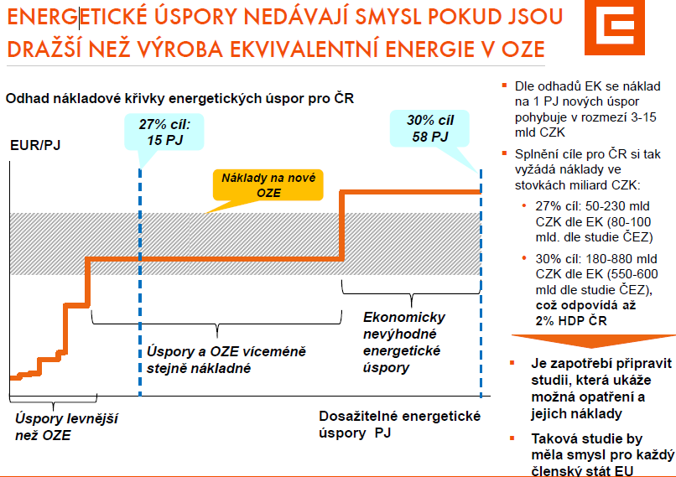
AGENDA

Slide 7
Kumulovaný Dopad navýšení oze a ee cíle v příští dekádě je ekvivalentní takřka dvěma letům eu ets emisí
  Ambicióznější OZE a EE cíle znamenají přes 3 250 Mt dodatečných CO2 úspor pouze v energetice (navíc se dají předpokládat také úspory v dalších průmyslových sektorech)
  OZE cíl: nárůst o 18,4 p.b. při základu 2940 TWh dělá 541TWh z OZE navíc, což je při emisní náročnosti 620kg CO2/MWh 333 Mt úspora navíc ve 2030
  EE cíl: nárůst o 9,9 p.b. ze základu 16 417 TWh, což při podílu elektřiny téměř 26% a emisní náročnosti 620kg CO2/MWh činí dodatečnou úsporu 259 Mt navíc v roce 2030
  Celkově tedy znamenají ambicióznější OZE a EE cíle pokles poptávky o 59 Mt ročně navíc
Dopad ambicióznějšího OZE (35%) a účinnostního cíle (35%) oproti impact assessmentu na 2021-2030 EU ETS bilanci
Mt, pouze energetika
1 831
Očekávaný nedostatek povolenek
Vyšší cíl OZE oproti scénáři v dopadové studii
Vyšší energy efficiency cíl
Skutečný 2021-2030 přebytek

Slide 8
PŘEKRYVY S DALŠÍMI EU KLIMATICKÝMI POLITIKAMI OSLABUJÍ EU ETS, KTERÝ TAK JE REÁLNĚ NAHRAZOVÁN DOTACEMI DO ÚSPOR A OZE + REGULACÍ
Překryvy s OZE, EED a národními akcemi
Ekonomické zpomalení
EU ETS
  OZE a energetické úspory samy o sobě nejsou dostatečné pro dosažení dekarbonizačních cílů
  Bohužel jsou však dostatečné pro ohrožení EU ETS
  Dekarbonizace nebude možná v jiných než dotovaných sektorech
  Není (a nebude) důvod pro nahrazení starých neúčinných uhelných zdrojů
  EU ETS neplnící svou dekarbonizační roli povede k implementaci alternativních opatření (povinné phase-outy,...)
  Tato opatření dále zhoršují bilanci v EU ETS a způsobují bludný kruh neefektivních a drahých regulací
Pokles poptávky po povolenkách
Regulace (phase-outy, EPS, daně,...)
Nízká cena povolenky CO2
Výroba v OZE a uhelných zdrojích roste

Slide 9
Q & a
DĚKUJI ZA POZORNOST
BARBORA.VONDRUSKOVA@CEZ.CZ

